Slide 1
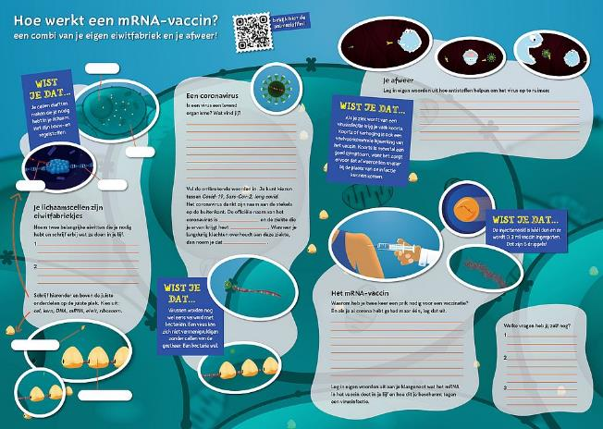
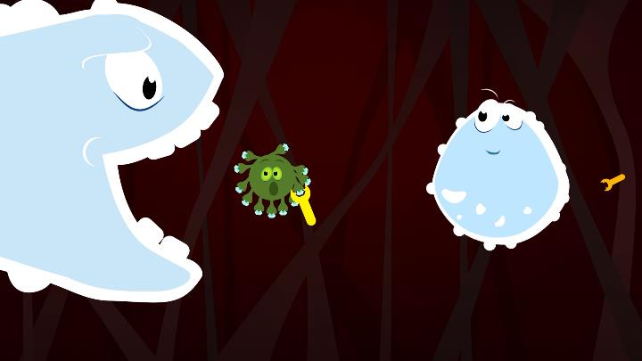
Leren over Vaccineren
Hoe werkt een mRNA-vaccin?
Animatie Placemat

Slide 2

Animatie
Hoe werkt een mRNA-vaccin?

Slide 3
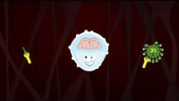
Animatie
Hoe werkt een mRNA-vaccin?

Slide 4
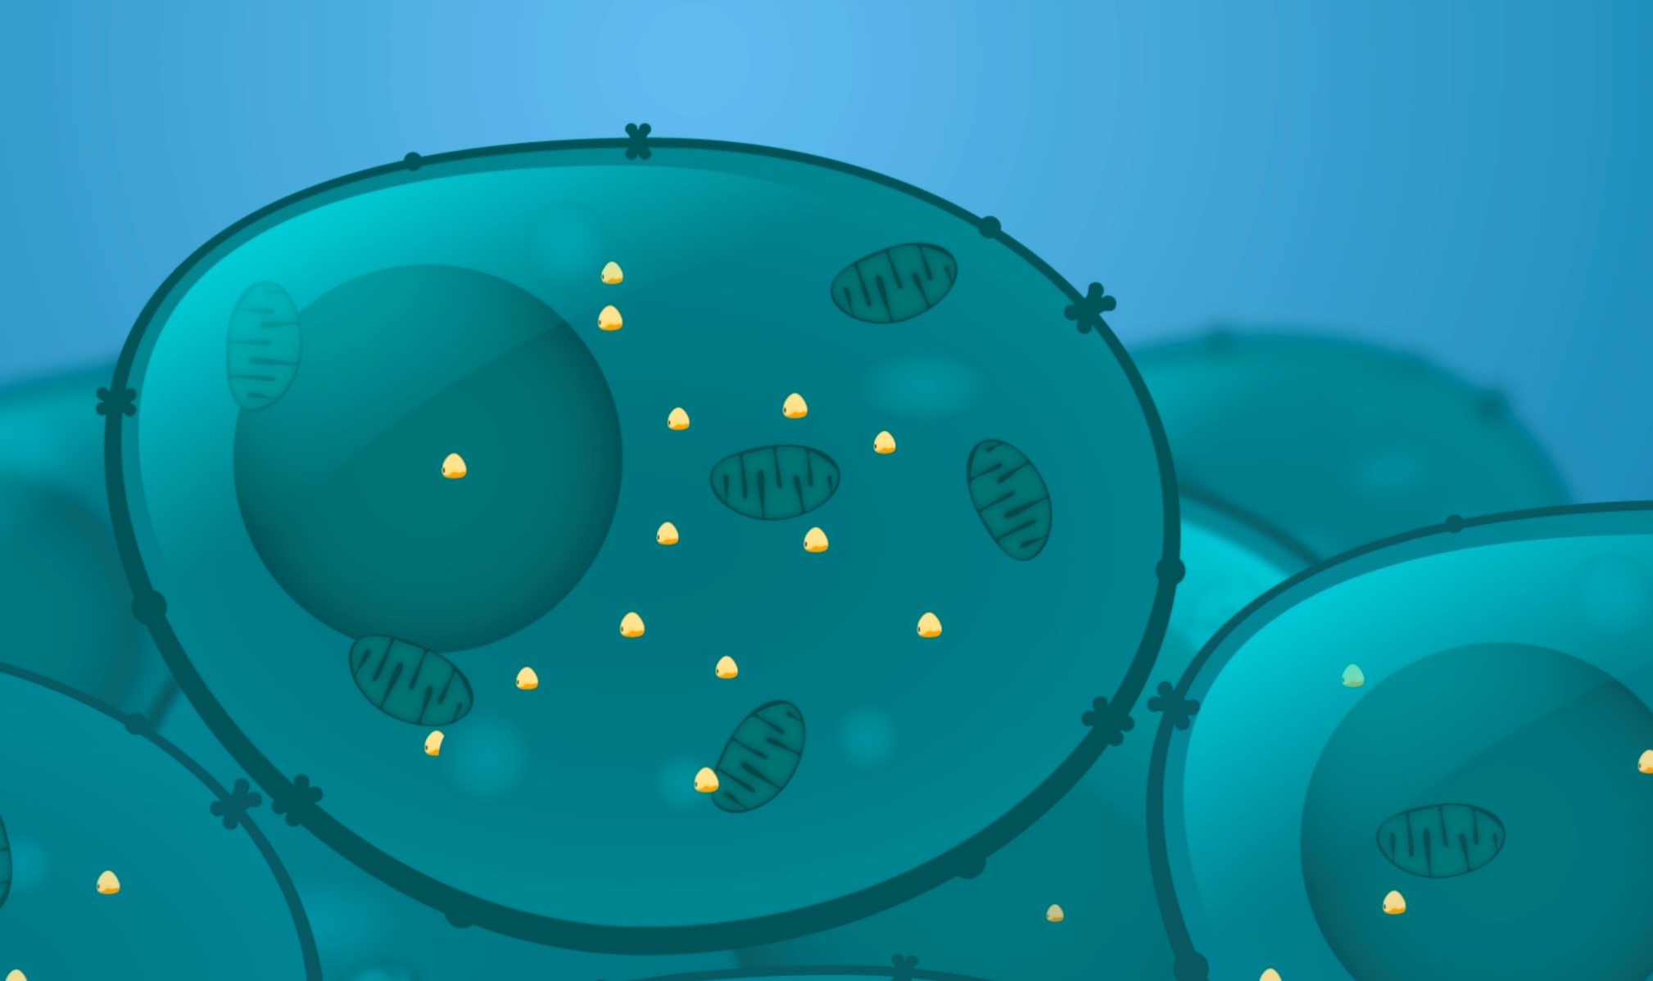
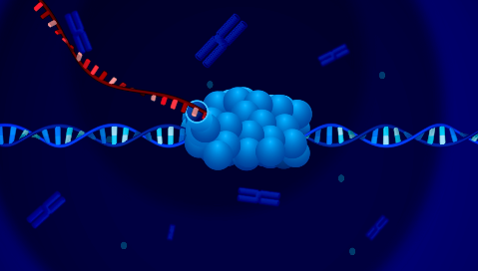
Lichaamscellen zijn eiwitfabriekjes
Kern met DNA en mRNA
Ribosomen

Slide 5

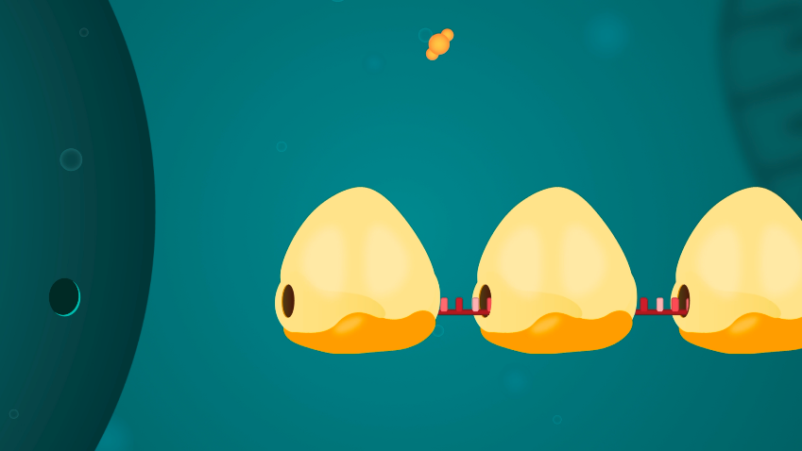
Lichaamscellen maken eiwitten die je nodig hebt
Kern met DNA
Ribosomen maken spike-eiwitten

Slide 6
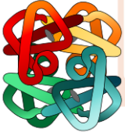
Eiwitten hebben belangrijke functies.
Het zijn bouw en regelstoffen.
Amylase en Pepsine (verteringsenzymen)
Serotonine en adrenaline (neurotransmitters)
Insuline (hormoon dat bloedsuikerspiegel reguleert)
Testosteron (hormoon dat groei en ontwikkeling reguleert)
Spiervezels bestaan uit eiwitten.
Transporteiwitten. (douane van een cel, laten selectief stoffen door de celmembraan)
Hemoglobine
Dit eiwit zorgt voor zuurstoftransport in ons lichaam.

Slide 7
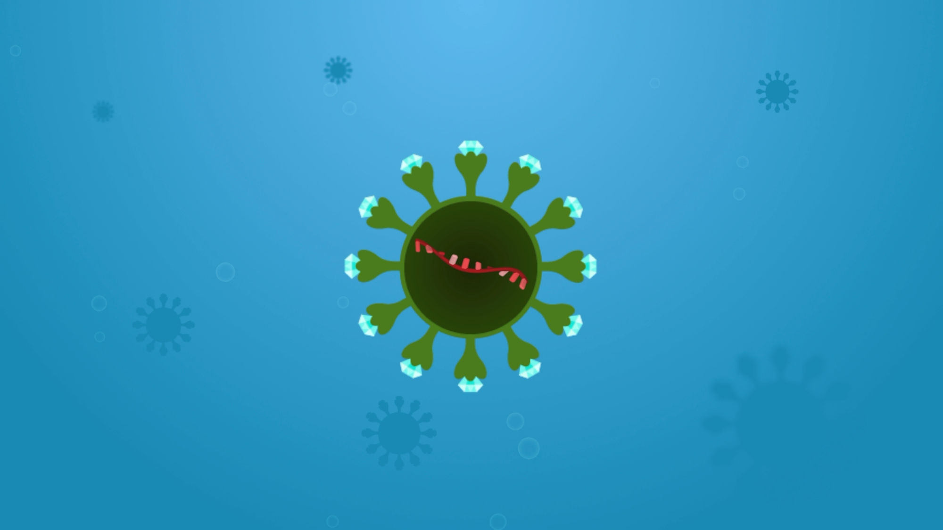
Coronavirus
Spike-eiwitten aan de buitenkant
mRNA zit in de eiwitmantel

Slide 8
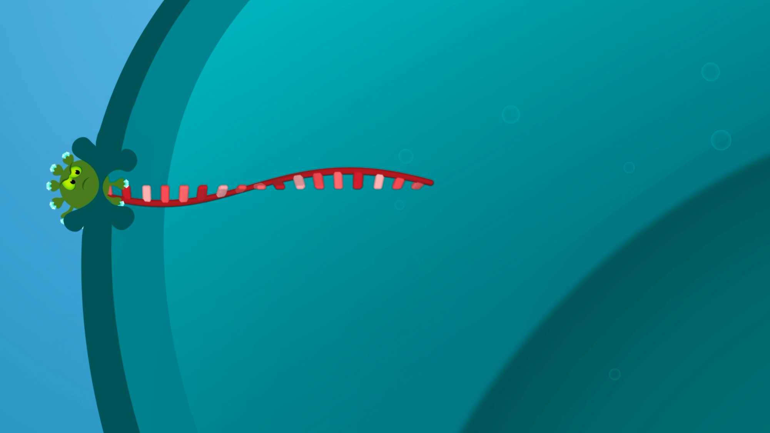
Coronavirus hecht aan cel met die spikes en dropt mRNA

Slide 9
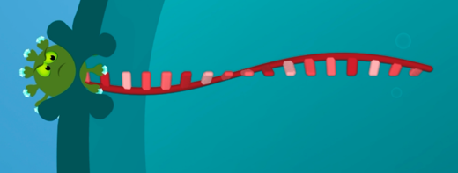
Het virus maakt gebruik van jouw eiwitfabriekjes ………
Het mRNA van het virus
Kern met DNA en mRNA
Ribosomen

Slide 10

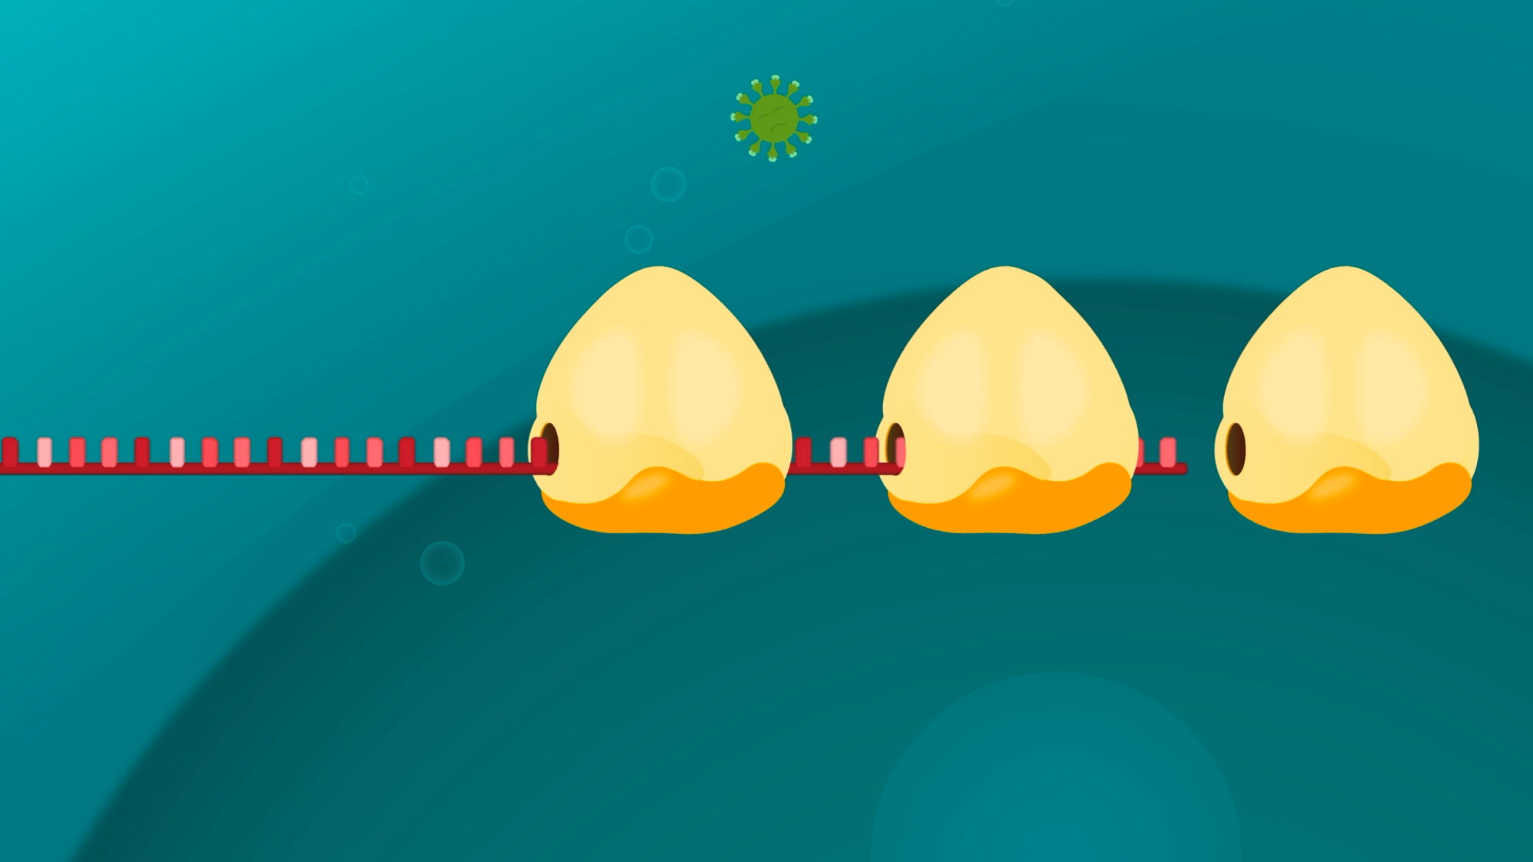
Coronavirus hecht aan cel met die spikes en dropt mRNA
Spike-eiwitten aan de buitenkant
Ribosomen maken met mRNA recept heel veel nieuwe virussen

Slide 11

Je afweer komt in actie
Het duurt even voordat je afweercellen de juiste antistoffen maken. In de tussentijd word je ziek.

Slide 12
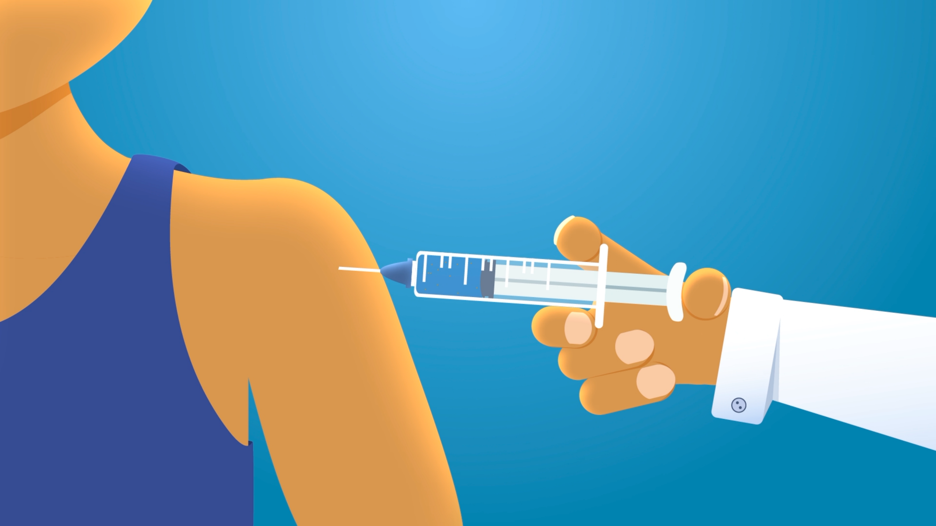
Het mRNA-vaccin bevat vetbolletjes met mRNA
met code voor spike-eiwitten

Slide 13
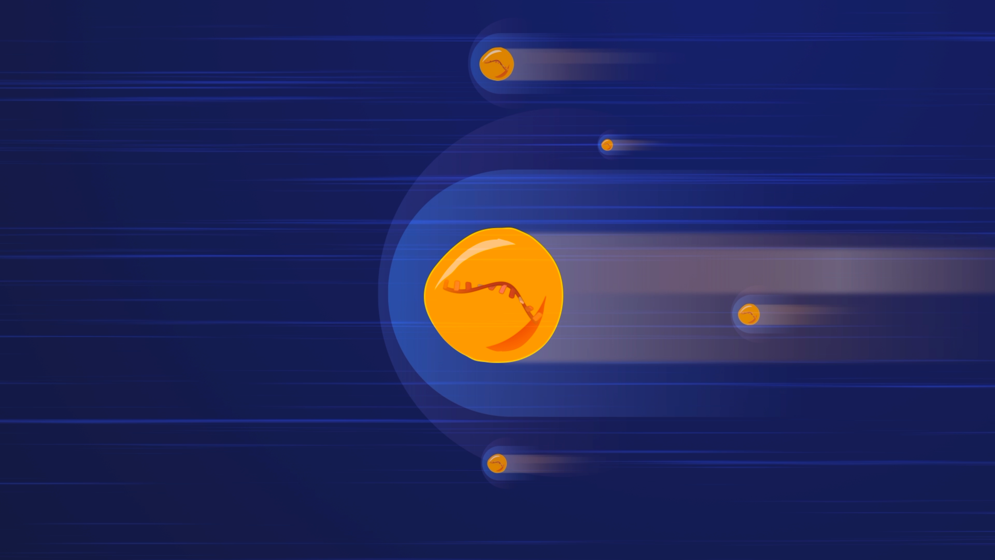
mRNA
met code voor spike-eiwitten

Slide 14

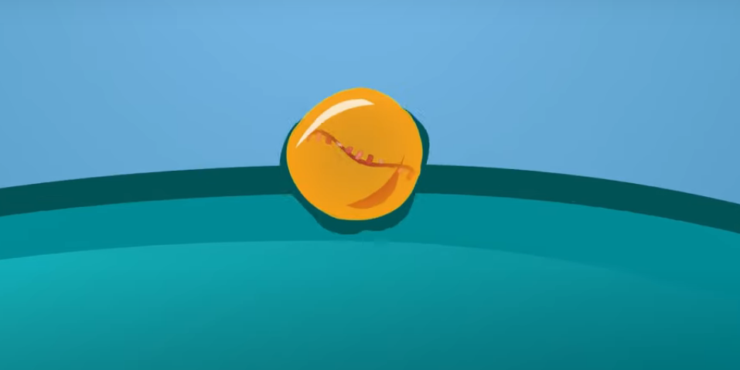
Het mRNA-vaccin wordt in de cel opgenomen

Slide 15
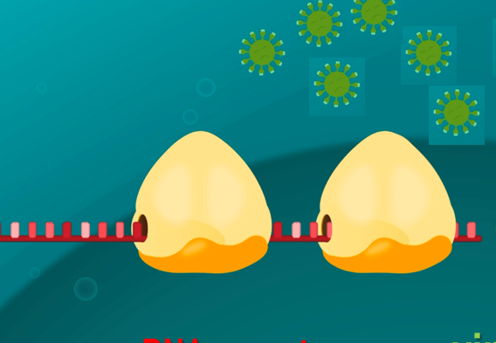
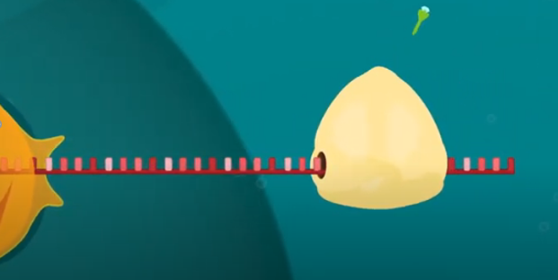
Virus mRNA-vaccin
mRNA van vaccin
mRNA van Virus

Slide 16
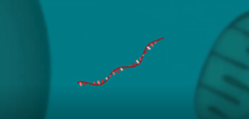
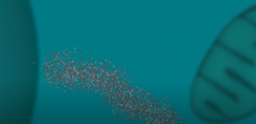
Het mRNA van het vaccin komt niet in de kern en valt na een tijdje uit elkaar….

Slide 17
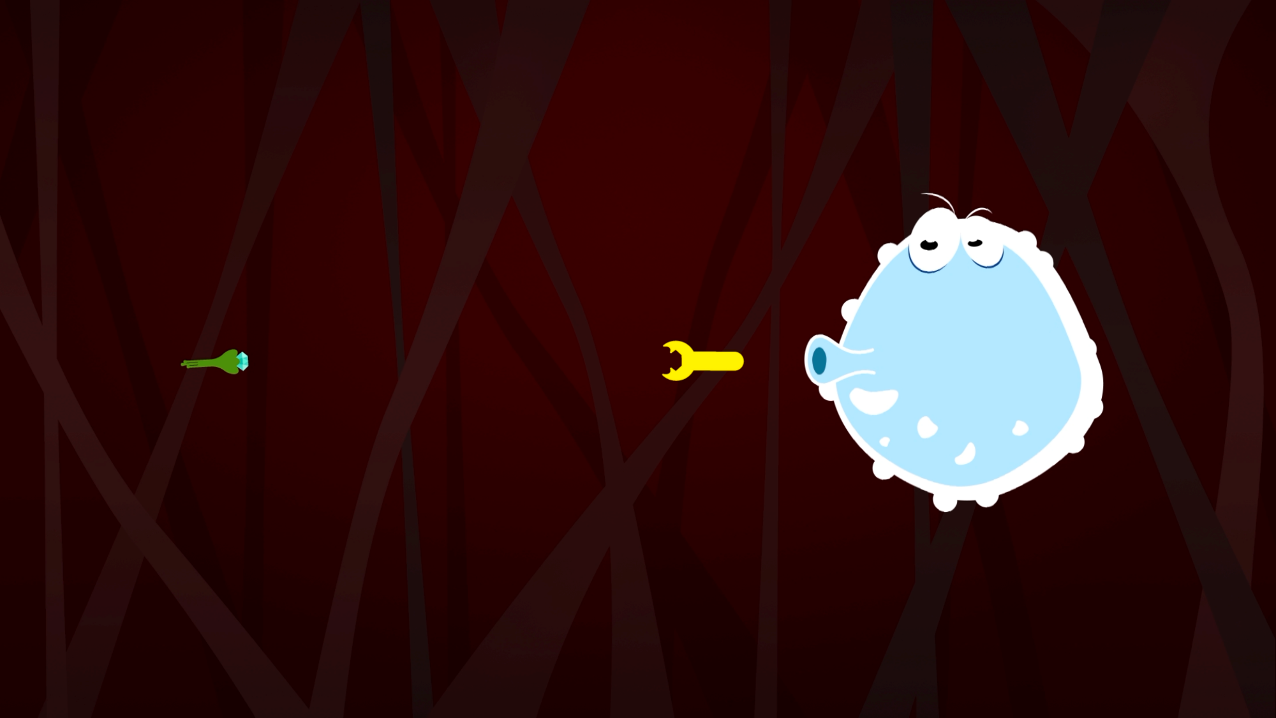
Afweercellen maken antistoffen
spike-eiwit
antistof
Afweercellen maken antistoffen

Slide 18
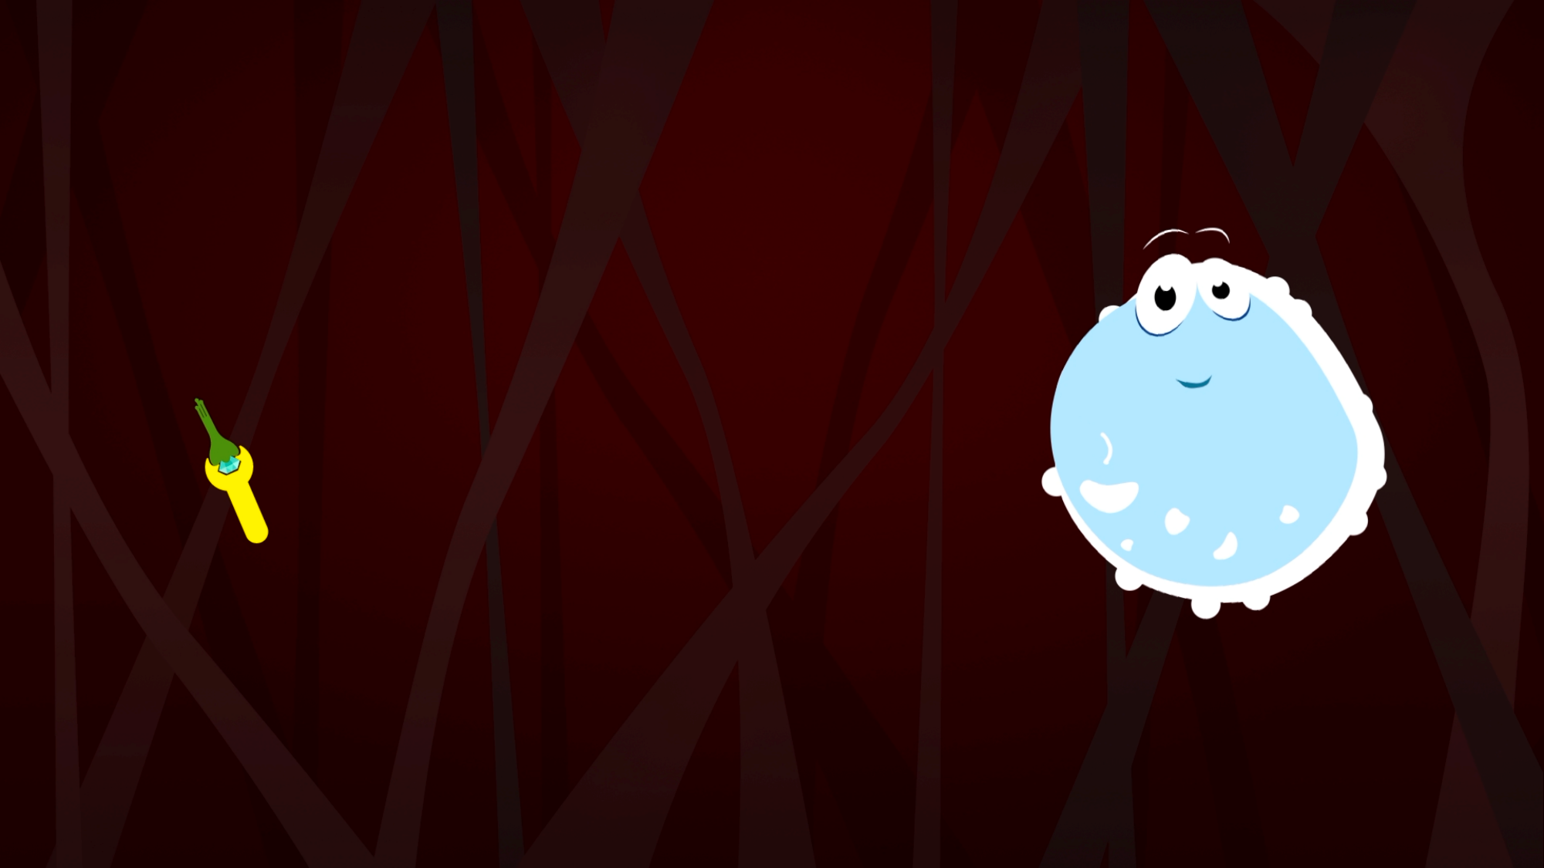
Je afweer
Antistoffen hechten spikes
Afweercellen maken antistoffen

Slide 19
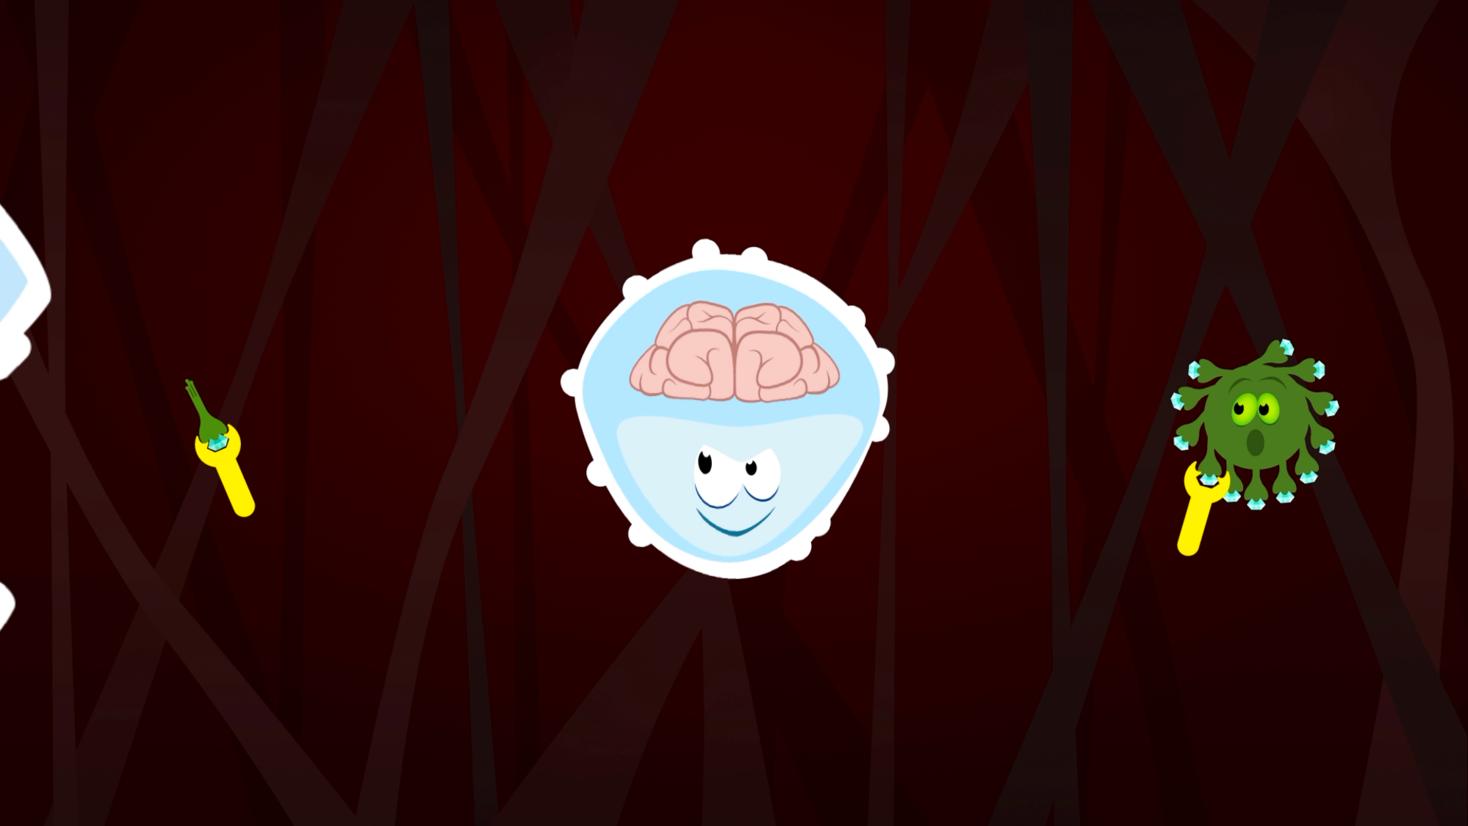
Geheugencellen worden gevormd

Slide 20

Vreetcellen ruimen virus op

Slide 21
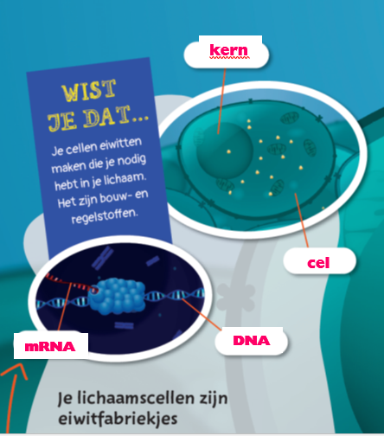
Antwoorden placemat

Slide 22
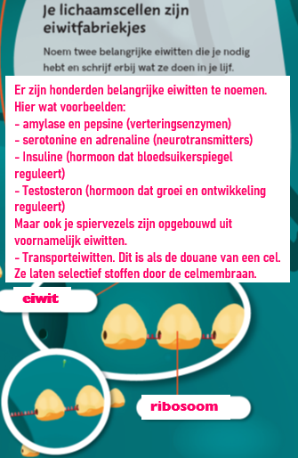

Slide 23
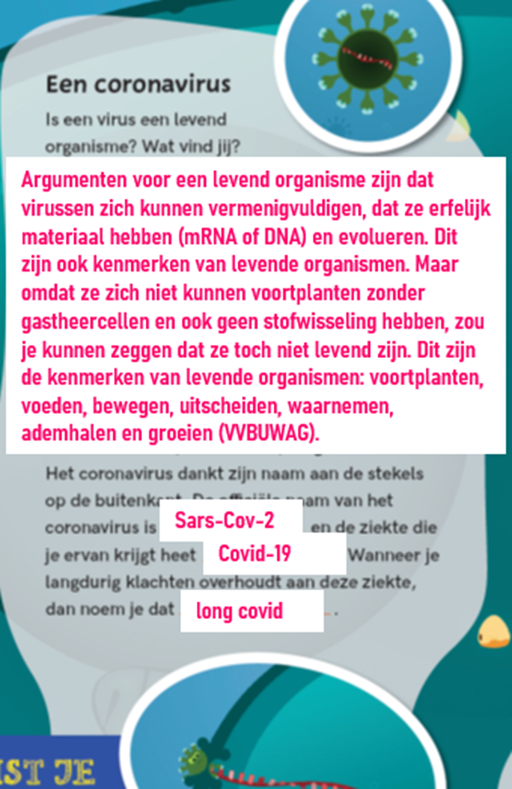

Slide 24
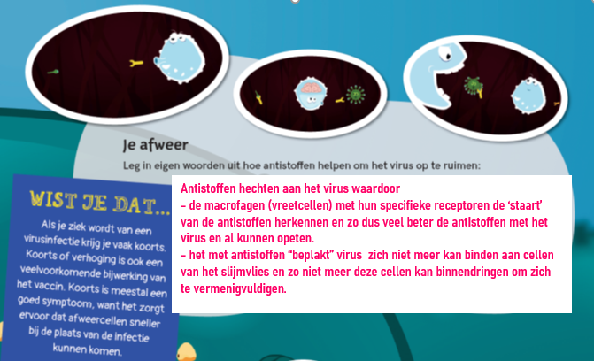

Slide 25
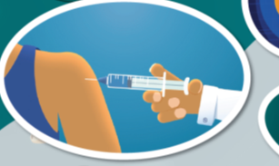
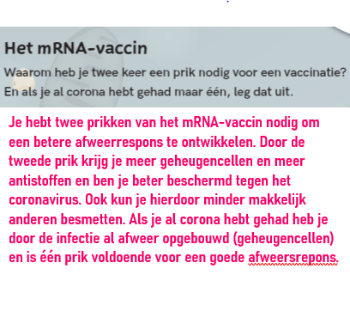

Slide 26
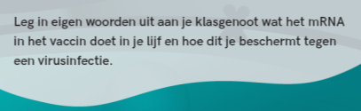
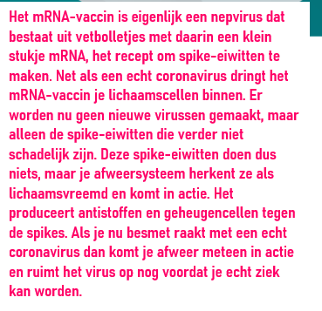
Is jou dit gelukt?
In je eigen woorden?

Slide 27
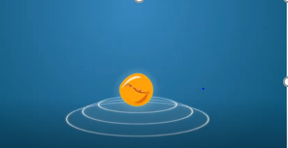
Zijn er nog vragen?

